Slide 1
নির্দেশনা স্লাইড
Slide Note যুক্ত করা হয়েছে, শ্রেণিকক্ষে পাঠদানের পূর্বে Slide Note দেখে নিতে পারেন এবং F5 চেপে পাঠটি উপস্থাপন শুরু করতে পারেন। পাশাপাশি আপনার নিজস্ব চিন্তা-চেতনা কনটেন্টকে আরো বেশী ফলপ্রসূ করবে আশা করি...

Slide 2
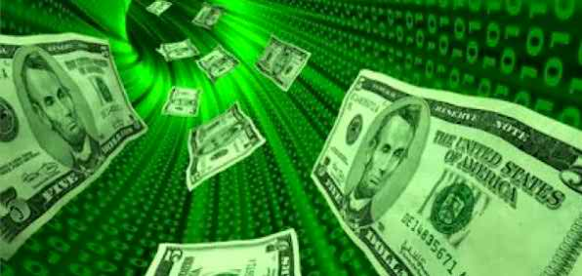
স্বাগতম

Slide 3
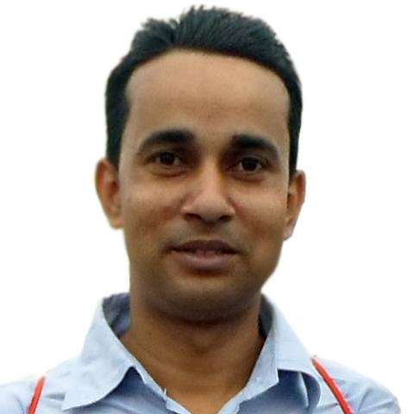
পাঠ পরিচিতি
তথ্য ও যোগাযোগ প্রযুক্তি
শ্রেণি: সপ্তম
অধ্যায়: তৃতীয়
পাঠ: ২৪
শিক্ষক পরিচিতি
সৈয়দ মাহবুব হাসান আমিরী
ঢাকা রেসিডেনসিয়াল মডেল কলেজ
amiri.drmc@gmail.com
Mobile: 01711958864

Slide 4
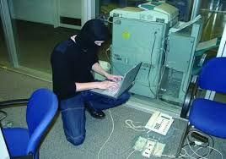
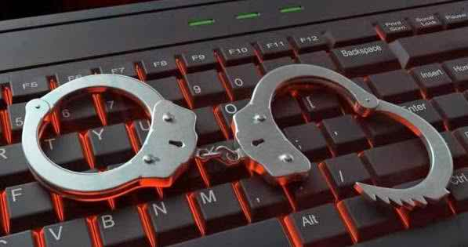
ছবি দেখব এবং জবাব দেব…
লোকটি কী করছে?
এর ফলে লোকটিকে শাস্তি পেতে হবে
Notes:
লোকটি কী করছে প্রশ্নের পর যাই উত্তর আসে না কেন, হ্যাকিং করছে এমনভাবে শিক্ষার্থীদের কাছ থেকে উত্তর নিতে হবে। শিক্ষার্থীদের প্রশ্নের জবাবের পর দ্বিথীয় চিত্রটি দেখিয়ে শাস্তির কথা বলতে হবে। হ্যাকিং করা একটি অনৈতিক কাজ এ কথা বলে পাঠ ঘোষণা …

Slide 5
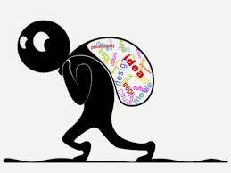
আজকের আলোচ্য বিষয়…
নৈতিকতা

Slide 6
শিখনফল
এই পাঠ শেষে শিক্ষার্থীরা…
হ্যাকিং সম্পর্কে বর্ণনা পারবে;
ইন্টারনেটের অনৈতিক কাজ ব্যাখ্যা করতে পারবে;
সাইবার জগতের বেআইনী কাজ বর্ণনা করতে পারবে।

Slide 7
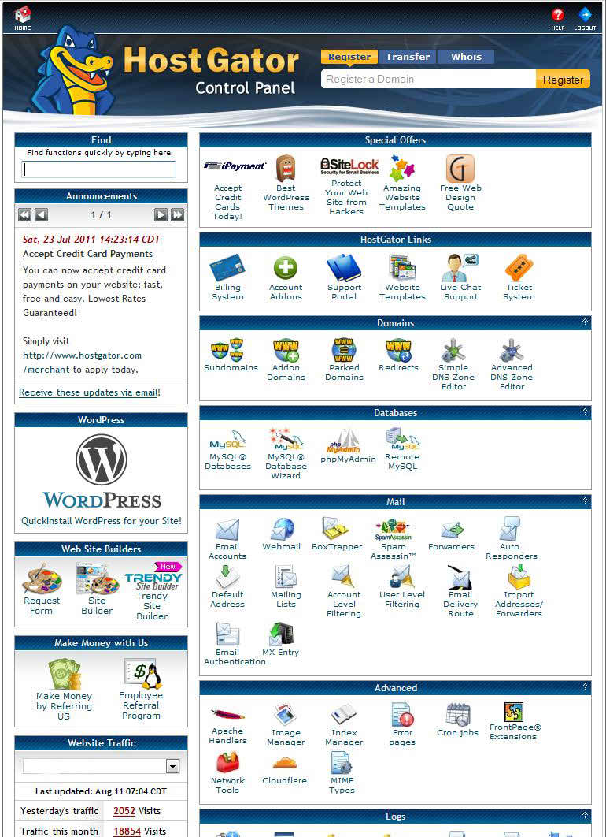
হ্যাকিং
একটি ওয়েবসাইট, যা আমরা
সাধারণত দেখতে পাই
সিপ্যানেল, যা দ্বারা ওয়েবসাইট তৈরি ও নিয়ন্ত্রণ করে। তা আমরা
সাধারণত দেখতে পাই না।

Slide 8
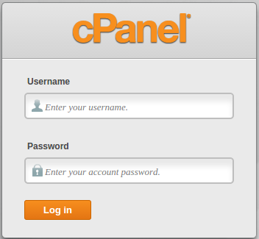
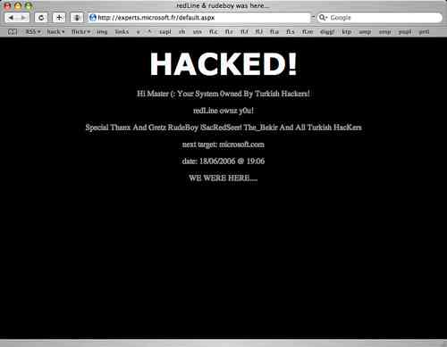
হ্যাকিং
প্রত্যেক ওয়েবসাইট নির্মাতা আইডি পাসওয়ার্ড দিয়ে এর প্রবেশ লক করে রাখে
কেউ কেউ আইডি পাসওয়ার্ড পাশ কাটিয়েও ভেতরে ঢুকে যায়
সাইবার জগতে বিনা অনুমতিতে অনোনুমদিত জায়গায় অনুপ্রবেশকেই হ্যাকিং বলে

Slide 9
হ্যাকারের প্রকারভেদ
হ্যাকার সাধারণত দুই ধরনের হয়
সাদা টুপি হ্যাকার
White hat hacker
কালো টুপি হ্যাকার
Black hat hacker

Slide 10
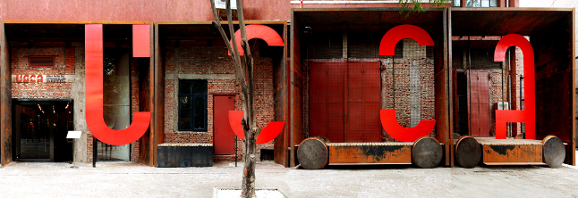
হ্যাকিং-এর ইতিহাস
১৯৮৩ সালে UCCA এর ১৯ বছরের একটা ছেলে
যুক্তরাষ্ট্রের প্রতিরক্ষা বাহিনীর আন্তর্জাতিক নিরাপত্তা ভেদ করে তাদের ওয়েবসাইট হ্যাক করে ঢুকে গিয়েছিল

Slide 11
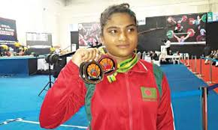
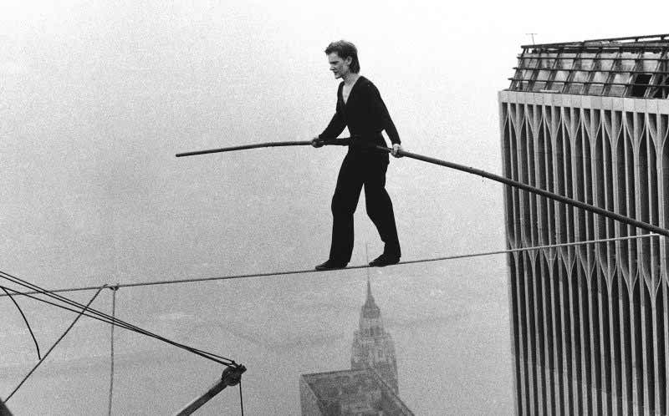
সত্যিকারের চ্যালেঞ্জ
হ্যাকিং একটি অনৈতিক কাজ। বুদ্ধিমত্তা পরীক্ষা করতে বা বড় কোনো চ্যালেঞ্জের মুখোমুখি হতে সবারই ইচ্ছে করে কিন্তু ওয়েবসাইটের হ্যাক করা সেরকম চ্যালেঞ্জ নয়।
Notes:
শিক্ষার্থীদের বলতে হবে- অনৈতিক চ্যালেঞ্জ নেয়ায় কোনো কৃতিত্ব নেই। যাদের বুদ্ধিমত্তার চ্যালেঞ্জ নেবার ইচ্ছে করে তাদের জন্যে শত শত সত্যিকারের চ্যালেঞ্জ আছে, সেগুলোই নেয়া যায়…

Slide 12
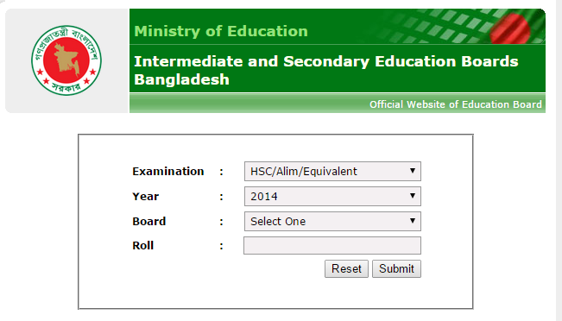
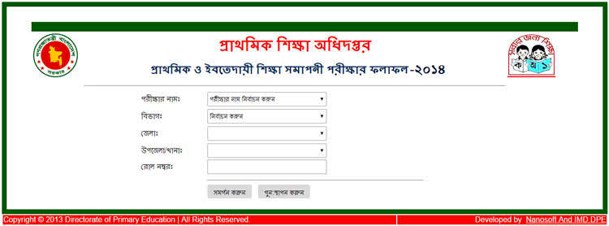
ইন্টারনেটে অনৈতিক কাজ
পিইসি, জেএসসি, এসএসসি কিংবা এইচএসসি ফলাফল ওয়েবসাইটের মাধ্যমে পেয়ে থাকি
ফলাফলের জন্য অনেক সময় ধরে অপেক্ষা করেও তা পাই না। শুধু লোডিং হতে দেখা যায়

Slide 13
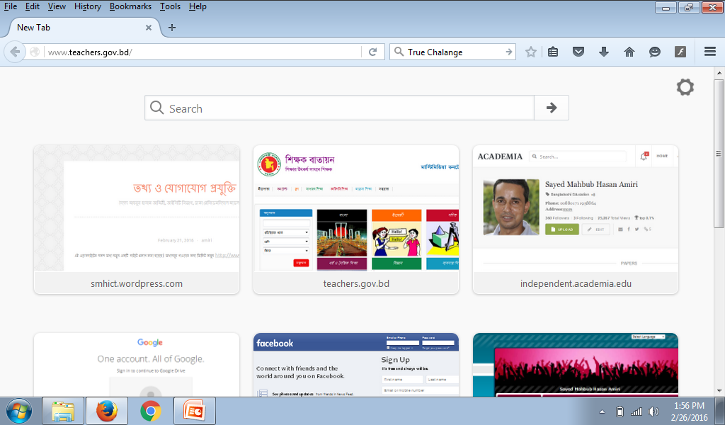
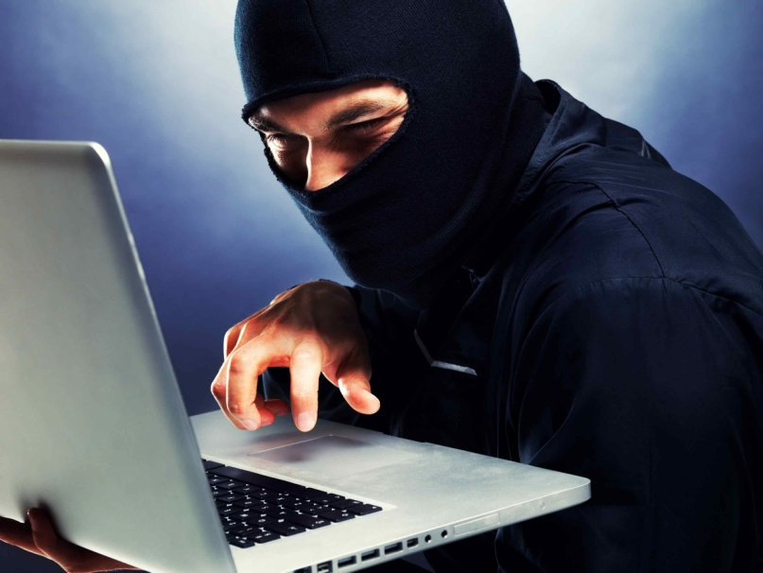
ইন্টারনেটে অনৈতিক কাজ
অনেকে একসঙ্গে সার্চ করার ফলেও এমন হতে পারে
আবার অনেকে কৃত্রিমভাবে এমন একটা পরিবেশ তৈরি করে ওয়েবসাইট অচল করে দিতে পারে, এমন কাজের কোন কৃতিত্ব নেই

Slide 14
ইন্টারনেটে অনৈতিক কাজ
অনেকে অশালীন কথা লিখে যা অনৈতিক
মানুষের মত প্রকাশের স্বাধীনতা রয়েছে বলে সেটাকে অপব্যবহার করা ঠিক নয়
আজকাল দেশ ও পৃথিবীর প্রায় সব গুরুত্বপূর্ণ পত্রিকা ইন্টারনেটে থাকে। অনেক জায়গায় পাঠকরা সরাসরি মন্তব্য লিখতে পারে

Slide 15
দলগত কাজ
প্রথমে শিক্ষার্থীরা দলে বিভক্ত হবে
হ্যাকিং করে কোনো একটি ওয়েবসাইট নষ্ট করে দিলে সেই ক্ষতিটুকু কোথা থেকে শুরু করে কোথায় পর্যন্ত যেতে পারে সেটি বের কর। তোমার বক্তব্যের পেছনে যুক্তি দেওয়ার জন্যে সম্ভাব্য হ্যাকিংয়ের একটা উদাহরণ দাও।

Slide 16
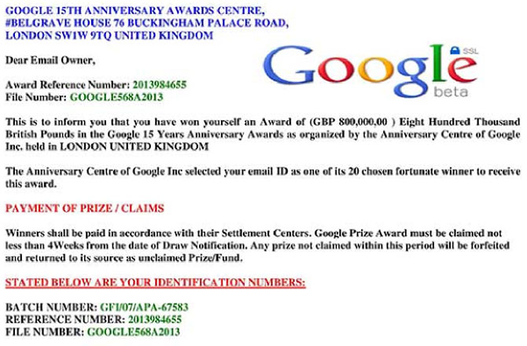
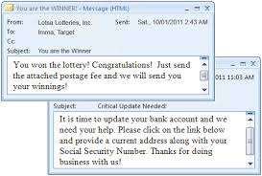
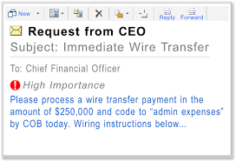
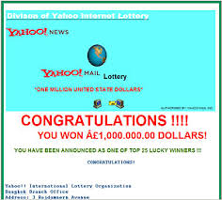
সাইবার জগতে বেআইনী কাজ
আমরা মনে রাখবো,
ওয়েবসাইট হ্যাকিং করা শুধু যে অনৈতিক কাজ তা নয়, সেটা একই সাথে বেআইনী কাজ ও শাস্তিযোগ্য অপরাধ
ইমেইলে লটারি ও নিরাপদে টাকা রাখার জন্য এরকম অনেক লোভনীয় ইমেইল পাঠিয়ে অনেকে প্রতারণার ফাঁদ পাতে
Notes:
এক একটি ছবি দেখিয়ে বর্ণনা করা যেতে পারে…

Slide 17
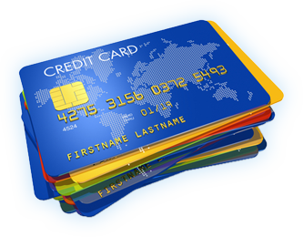
সাইবার জগতে বেআইনী কাজ
ক্রেডিট কার্ডের মাধ্যমে প্রতারণা করে বড় অংকের টাকা তুলে নেয়
অনেক স্বনামধন্য প্রতিষ্ঠানের নাম ব্যবহার করে প্রতারকরা এ রকম ই-মেইল পাঠিয়ে সাধারণ মানুষকে প্রতারণার চেষ্টা করে

Slide 18
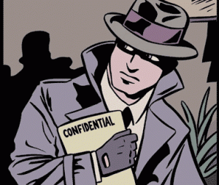
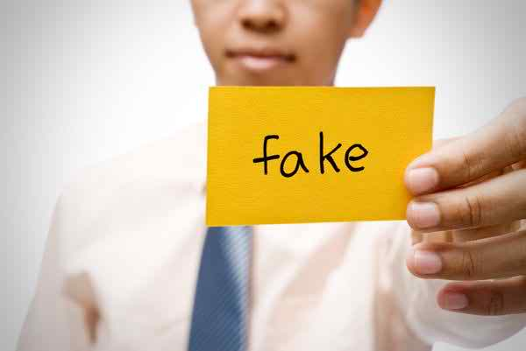
সাইবার জগতে বেআইনী কাজ
ভুল তথ্য প্রচার করে হিংসা বিদ্বেষ ছড়িয়ে দেয়
অনেকেই গুরুত্বপূর্ণ তথ্য পাচার করছে
Notes:
শিক্ষার্খীদের বলতে হবে- গুরুত্বপূর্ণ তথ্য পাচার করছে, সারা পৃথিবীতেই সে জন্য আইন পাস করা হচ্ছে । ভুল তথ্য প্রচার করা অন্যায়মূলক কাজ।

Slide 19
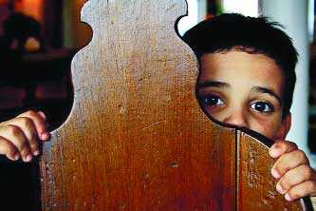
সাইবার জগতে বেআইনী কাজ
আমাদের আতংকিত হওয়ার কারণ নেই, এধরনের অপরাধী মানুষের সংখ্যা খুবই কম, আমরা যদি সতর্ক থাকি তাহলে তাদের ফাঁদে কখনোই পা দেব না

Slide 20
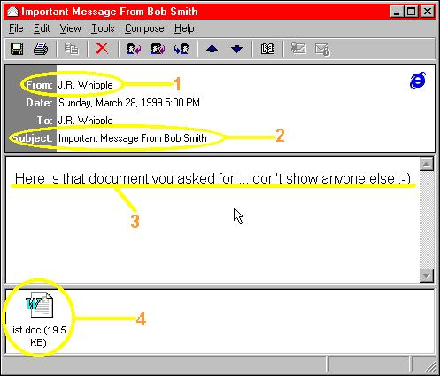
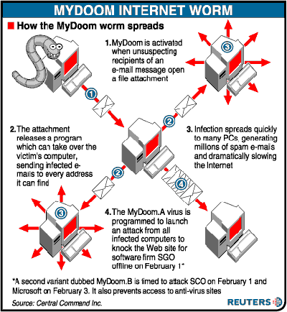
সাইবার জগতে বেআইনী কাজ
মেলিসা ভাইরাস তৈরি করার অপরাধে ডেভিড স্মিথ নামে এই লোকটির দশ বছর জেল হয়েছিল
২০০৪ সালে ২.৫ লক্ষ কম্পিউটারকে এটাক করেছিল
এ ভাইরাসের কারনে মাইক্রোসফট মেইল সার্ভার বন্ধ রাখতে হয়েছিল

Slide 21
একক কাজ
কম্পিউটারে বেআইনী কাজ করে বিপদে পড়েছে এর উপর ভিত্তি করে একটা কার্টুন আঁক।
Notes:
দলগত কাজের সময় বেশী নেয়া যাবে না, সবোর্চ্চ পাঁচ মিনিট…

Slide 22
মূল্যায়ন
হ্যাকিং কী ?
আমরা কীভাবে মত প্রকাশ করতে পারি?
সাইবার জগতের কয়েকটি অনৈতিক কাজের নাম বল।

Slide 23
প্রশ্নোত্তর পর্ব
তোমাদের কোন প্রশ্ন থাকলে বলতে পারো

Slide 24
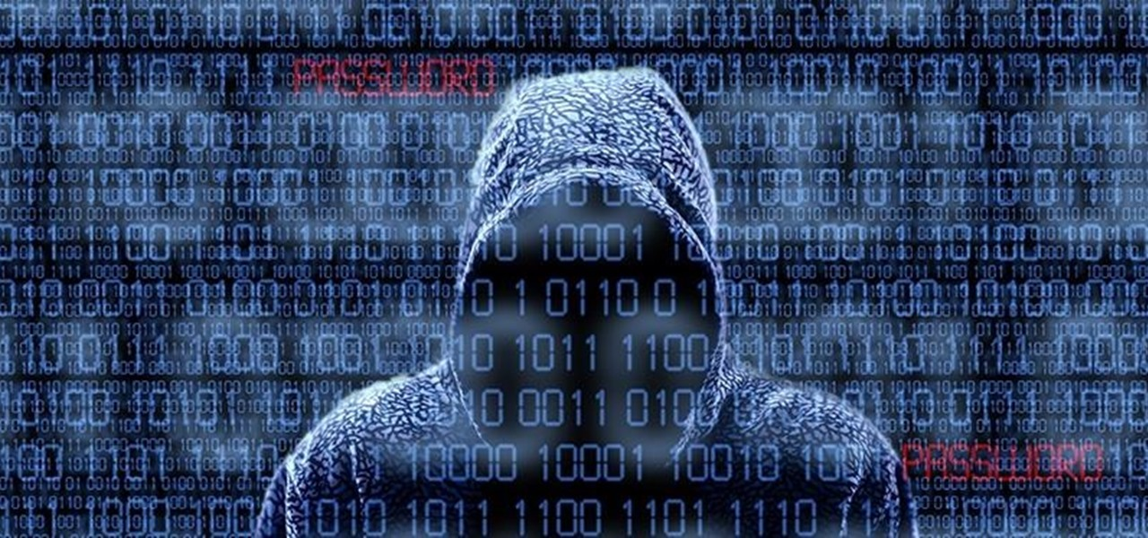
বাড়ির কাজ
তুমি কীভাবে অনৈতিক কাজ থেকে নিজেকে বিরত রাখতে পারবে- বর্ণনা কর।

Slide 25
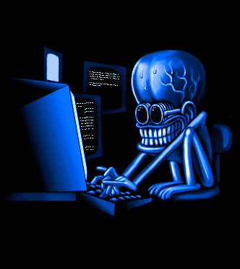
ধন্যবাদ

Slide 26
কৃতজ্ঞতা স্বীকার
শিক্ষা মন্ত্রণালয়, মাউশি, এনসিটিবি ও এটুআই-এর সংশ্লিষ্ট কর্মকর্তাবৃন্দ
এবং সুপারভাইজর হিসেবে যাঁদের নির্দেশনা, পরামর্শ ও তত্ত্বাবধানে এই মডেল কন্টেন্ট সমৃদ্ধ হয়েছে তারা হলেন-
জনাব মোঃ কবির হোসেন, সহকারী অধ্যাপক, টিটিসি, ঢাকা
জনাব মোঃ আহসানুল আরেফিন চৌধুরী, শিক্ষা, সহকারী অধ্যাপক, টিটিসি, পাবনা
জনাব মির্জা মোঃ দিদারুল আনাম, প্রভাষক, টিটিসি, ঢাকা
জনাব মো. সাজ্জাদ হোসেন খান, প্রভাষক (শিক্ষা), টিটিসি, খুলনা

